Slide 1
Аж үйлдвэрийн хувьсгал
Notes:
Аж үйлдвэрийн хувьсгал

Slide 2
Аж үйлдвэрийн хувьсгал (англи. Industrial Revolution) гэж 18-р зуунаас 19-р зууны хооронд автоматжуулсан үйлдвэрүүд амьдралд нэвтэрч аж үйлдвэрт гарсан томоохон дэвшил, түүнтэй холбогдон гарсан нийгмийн бүтцийн өөрчлөлтийг хэлнэ. Орчин үеийн хөшгийг нээсэн үйл явдал гэгддэг. Сүүлийн жилүүдэд "аж үйлдвэржилт” гэдэг нэр томъѐог ашиглах нь олон болсон.

Slide 3
Аж үйлдвэрийн хувьсгалын эхлэл
Аж үйлдвэрийн хувьсгалын эхлэл: Аж үйлдвэрийн хувьсгал 300 гаруй жилийн өмнө Англид эхэлж, Европын бусад улс орнууд, АНУ-д дэлгэрсэн.

Slide 6
Аж үйлдвэрийн хувьсгал Англиас эхэлсэн гол шалтгаануудаар түүхий эдийн асар их баялаг, мөн асар их хүн ам бүхий зах зээл болох колониудыг эзэлсэн, мөн Пуританы хувьсгал, нэр төрийн хувьсгал зэргийн үр дүнд бий болсон нийгэм, улс төр, эдийн засгийн орчин нөхцөл, хөдөө аж ахуйн хувьсгалын үр дүнд суларсан ажиллах хүч зэргийг дурьдаж болно. 1763 онд Парисын гэрээ байгуулагдан долоон жилийн дайн дуусгавар болсноор Англи нь Америк, Энэтхэгт Францаас давуу талтай болж, дэлхийд тэргүүлэх байр суурийг эзлэх болжээ.

Slide 7
Нэхмэл, ээрмэлийн машины технологи 1733 онд Жон Кэй нэхмэлийн машины нэг хэсэг болох холхигчийг сайжруулан нисдэг холхигчийг бий болгосноор нэхмэлийн машины хурд эрс өссөн байна. Ийнхүү нэхмэл бүтээгдэхүүний үйлдвэрлэл нэмэгдэхийн хэрээр хуучны ээрүүл ашигласан ээрмэлийн үйлдвэрлэл нь хэрэгцээг хангаж дийлэхгүй болов. 1764 онд Жеймс Харгривс Ээрэгч Женни машиныг зохион бүтээсэн нь нэг дор 8 ээрүүлэнд утас ээрэх чадвартай (хожим сайжруулан 16 болгосон), олон тэнхлэгт машин байлаа.

Slide 8
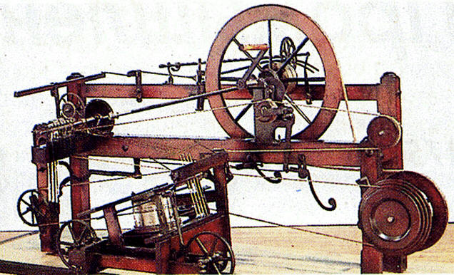
1764 онд Жеймс Харгривс Ээрэгч Женни машиныг зохион бүтээсэн нь нэг дор 8 ээрүүлэнд утас ээрэх чадвартай (хожим сайжруулан 16 болгосон), олон тэнхлэгт машин байлаа.

Slide 9
Ричард Аркврайт
Усаар ажилладаг ээрмэлийн машин зохион бүтээсэн

Slide 10
Германы эрдэмтэн Р.Дизелийн (1853-1913) бүтээсэн дотоод шатлалын үйлдвэр чухал үүрэг гүйцэтгэжээ.

Slide 11
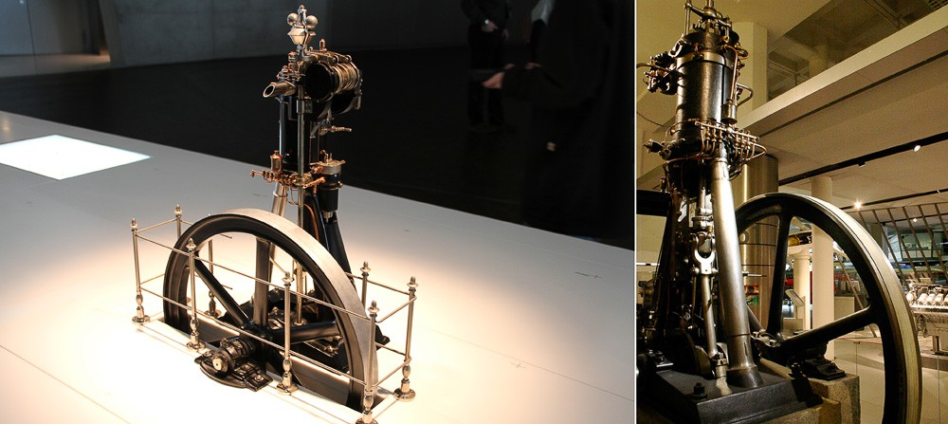
Notes:
Германы эрдэмтэн Р.Дизелийн (1853-1913) бүтээсэн дотоод шатлалын үйлдвэр чухал үүрэг гүйцэтгэжээ

Slide 12
Томас Ньюкомен
1712 онд уурын хөдөлгүүрийг зохион бүтээж уурхайн гүний усыг шахан гаргахад хэрэглэв.
Notes:
1712 онд уурын хөдөлгүүрийг зохион бүтээж уурхайн гүний усыг шахан гаргахад хэрэглэв.

Slide 13
Хөдөлгүүрийн нээлт
Чулуун нүүрс олборлолт нэмэгдэхийн хэрээр нүүрсний уурхайд гүний усыг зайлуулах асуудал босч ирэв. Үүнийг шийдэхийн тулд 1712 онд Томас Ньюкомен уурын хөдөлгүүр ашигласан шахуурга бүтээв. • 1785 онд Жеймс Ватт уурын хөдөлгүүрээс гаргах энергийг бүлэх хөдөлгөөнөөс эргэлдэх хөдөлгөөн рүү шилжүүлж чадсан бөгөөд үүгээрээ уурын хөдөлгүүрийн хүчин чадлыг эрс сайжруулж, төрөл бүрийн машин техникт хэрэглэх бололцоотой болгосон байна. Ийнхүү энергийн эх үүсвэр болох голоос хол зайд ч үйлдвэр барих боломжтой болсон аж.

Slide 14
Жеймс Ватт
1765 онд уурын хөдөлгүүрийг сайжруулж уурхай, нэхмэлийн болон бусад үйлдвэрийн янз бүрийн машин ажиллуулах боломжтой болов.
Notes:
1765 онд уурын хөдөлгүүрийг сайжруулж уурхай, нэхмэлийн болон бусад үйлдвэрийн янз бүрийн машин ажиллуулах боломжтой болов.

Slide 15
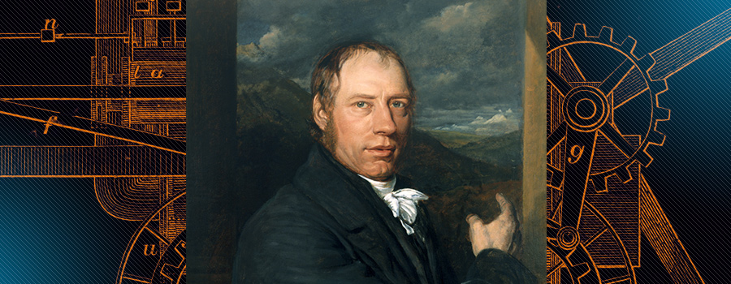
Ричард Трэвитик
1799 онд өндөр даралтат уурын хөдөлгүүрийг бүтээж анхны сүйх тэрэг, галт тэрэгний зүтгүүрийг бий болгов.

Slide 16
Тээвэр
Notes:
Тээвэр

Slide 17
Тээврийн хэрэгслийн хөгжил
• 1807 онд Роберт Фултон уурын хөдөлгүүрт хөлөг онгоц зохион бүтээж, 1804 онд Ричард Тревитик уурын хөдөлгүүрт зүтгүүр нээснийг Жорж Стефенсон сайжруулжээ.
• 1830-аад оноос төмөр замын сүлжээ хөгжиж, 1850 он гэхэд 6000 миль зам тавигдаад байв.

Slide 18
Нүүрс тээвэрлэлт
Notes:
Нүүрс тээвэрлэлт

Slide 19
Ажилчид

Slide 20
Аж үйлдвэрийн хувьсгалын жилүүдэд хүүхдүүд хамгийн бага хөлсөөр урт хугацаагаар ажиллаж байв.
Хүүхдүүд ихэвчлэн усан дотор гутал өмсдөггүй өдөржин зогсоогоороо ажилладаг.
Хүүхдүүдийн ажиллах нөхцөл
Notes:
Хүүхдүүдийн ажиллах нөхцөл

Slide 21
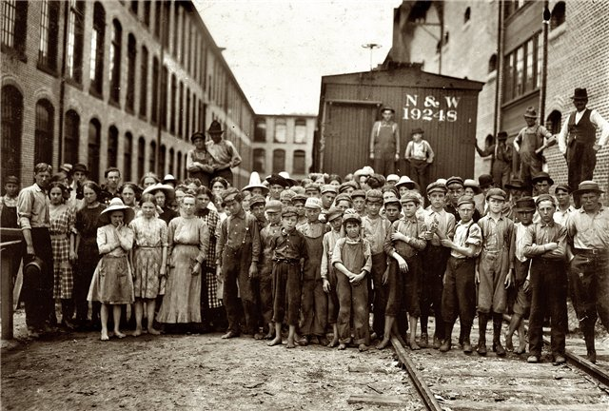

Slide 22
Анхаарал тавьсанд баярлалаа ☺ ☺ ☺
Боловсруулсан: ТНУ багш: М.Цэрэнханд

